Slide 1
COMIDA, FRUTA, VERDURA

Slide 2
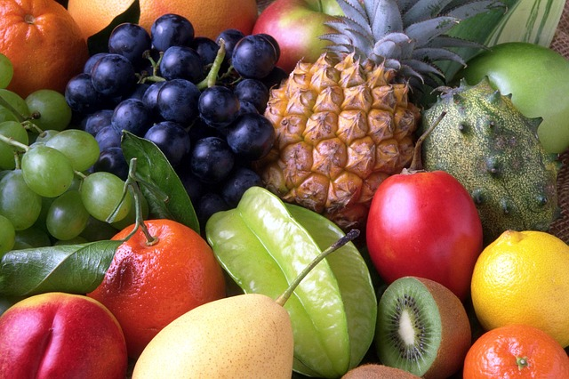
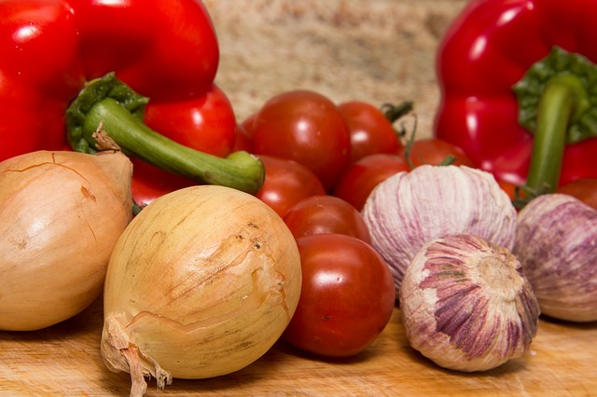
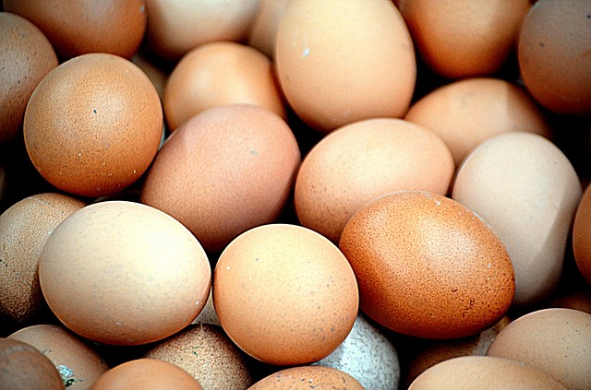
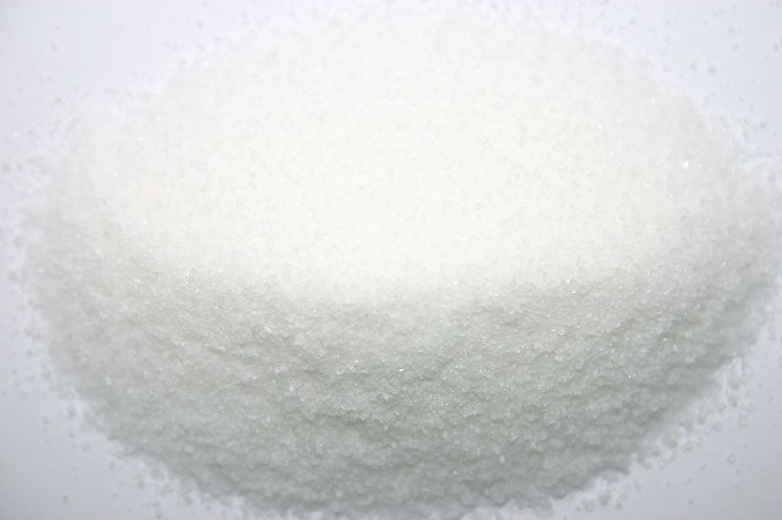
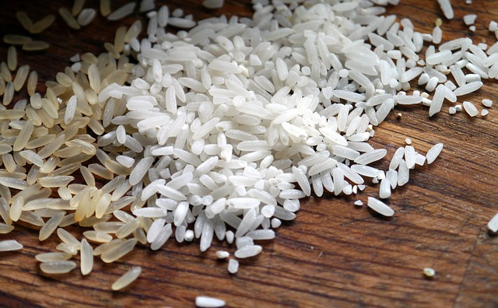
ALIMENTOS
FRUTA
VERDURA
HUEVOS
AZÚCAR
ARROZ

Slide 3
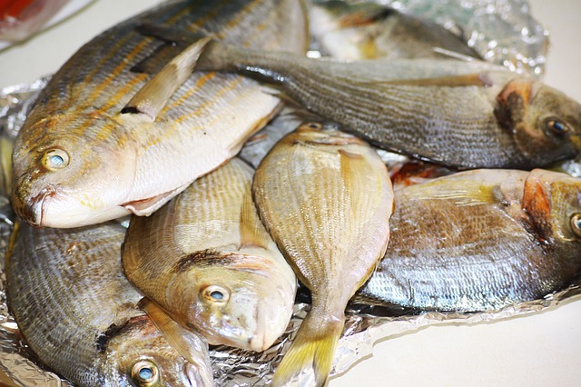
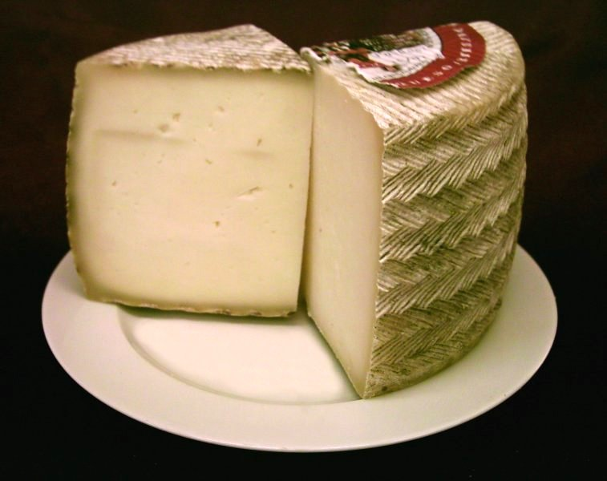
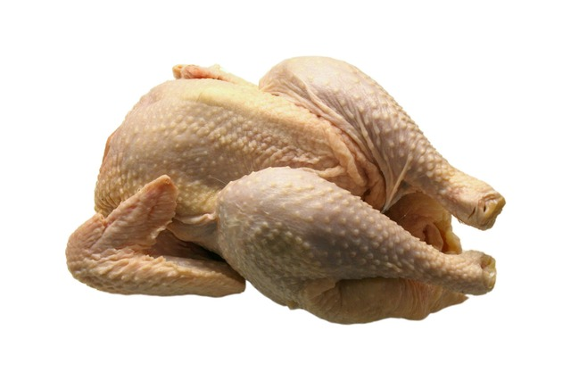
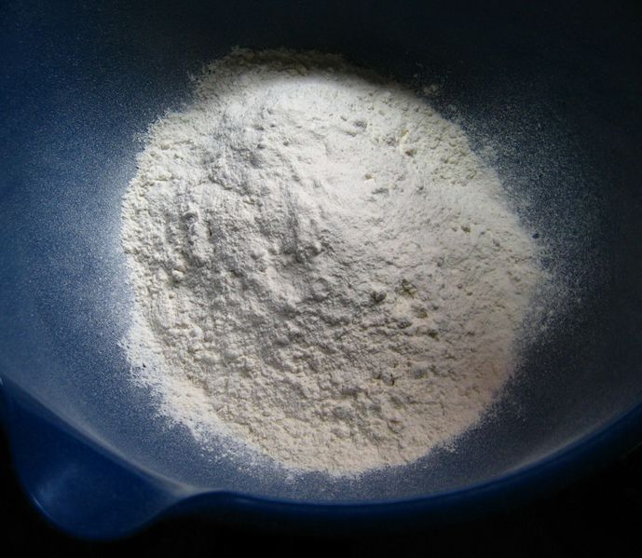
PESCADO
QUESO
CARNE
HARINA
ACEITE
POLLO

Slide 4
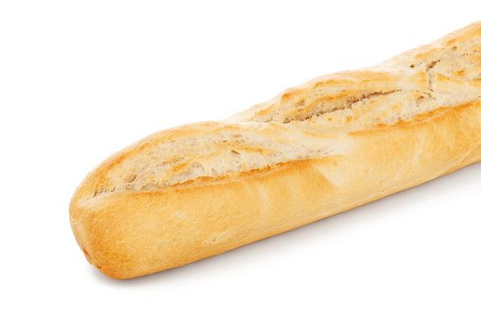
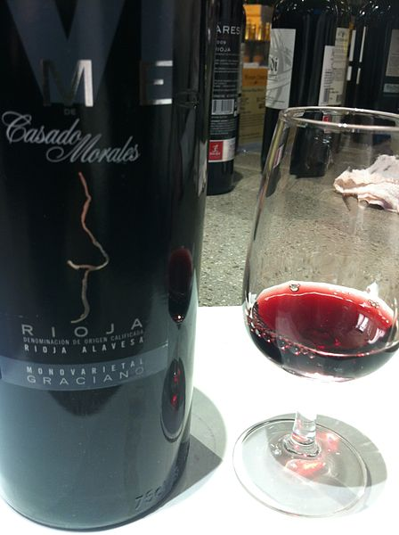
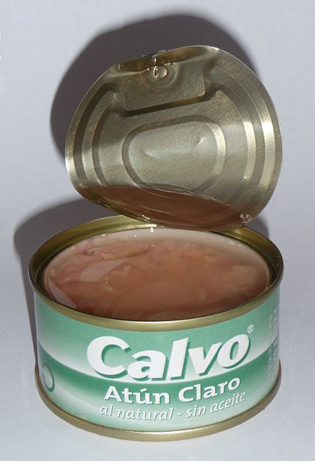
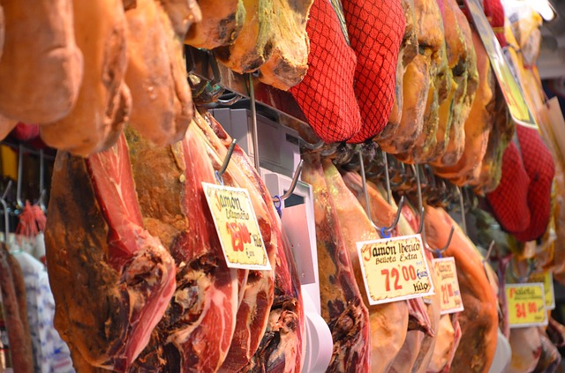
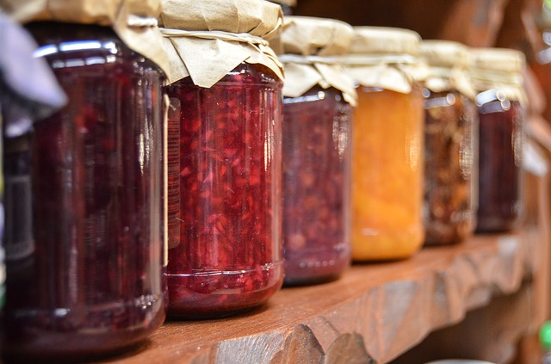
PAN
LECHE
VINO
JAMÓN
MERMELADA
ATÚN

Slide 5
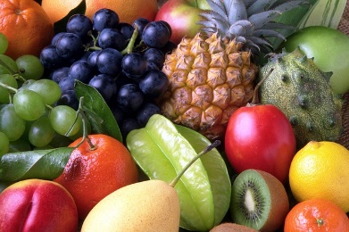
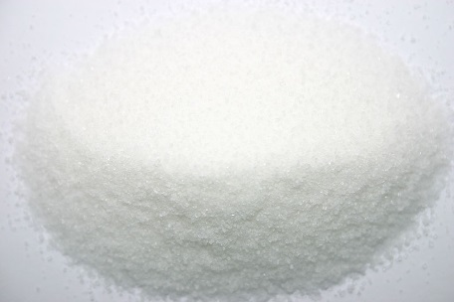
5
3
2
 |  |  |  |  |  |  |  |  | 1
 |  |  |  |  | 8
 |  |  |  |  | 9
 |  |  |  | 2
3
 |  | 6/5
 | 4
P
O
L
L
O
V I N
6
7
H U E V S
F R U T A
A R R O Z
8
A C E I T E
4
9
ZUCAR
N
7
J A M O N
1

Slide 6
ALIMENTOS - MEDIDAS Y ENVASES
PAN - LA BARRA
ACEITUNAS - EL BOTE
ATÚN - LA LATA
VINO - LA BOTELLA
LECHE - EL LITRO
FRUTA - EL KILO
JAMÓN - EL GRAMO
AZÚCAR - EL PAQUETE
HUEVOS - LA DOCENA

Slide 7
DOPLŇ VHODNÉ MÍRY K POTRAVINÁM
PAN
VINO
JAMÓN
LECHE
HUEVOS
ARROZ
ATÚN
FRUTA
BOTELLA
KILO
LATA
GRAMOS
DOCENA
LITRO
PAQUETE
BARRA

Slide 8
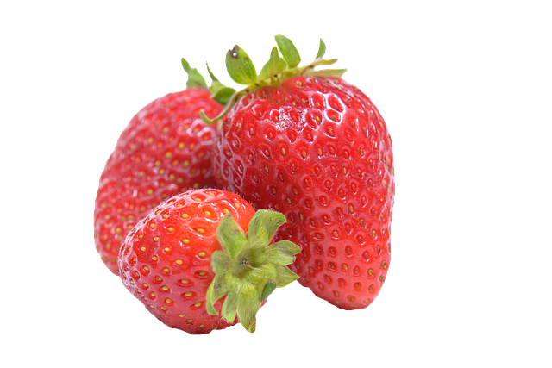
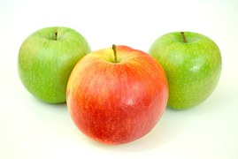
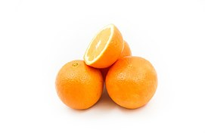
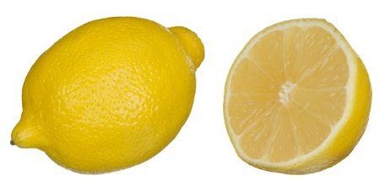
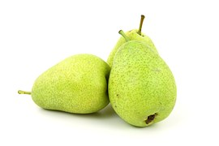
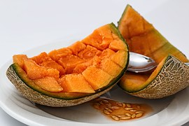
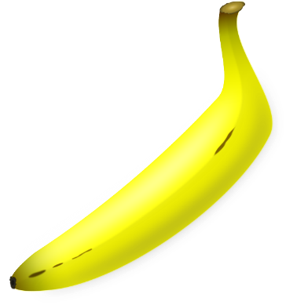
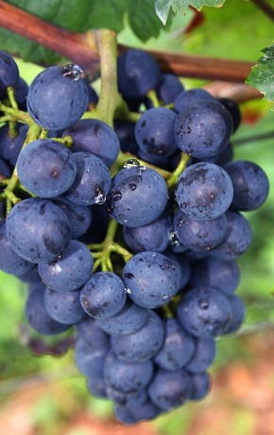
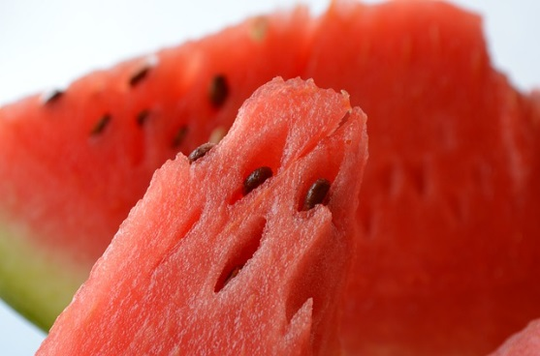
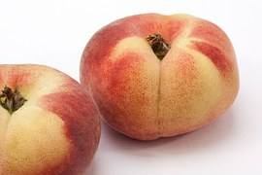
FRUTA
FRESA
NARANJA
LIMÓN
MANZANA
MELÓN
PERA
PLÁTANO
SANDÍA
MELOCOTÓN
UVA

Slide 9
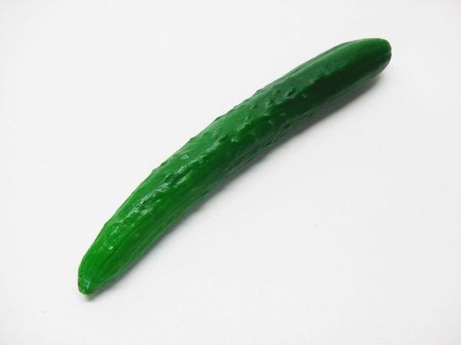
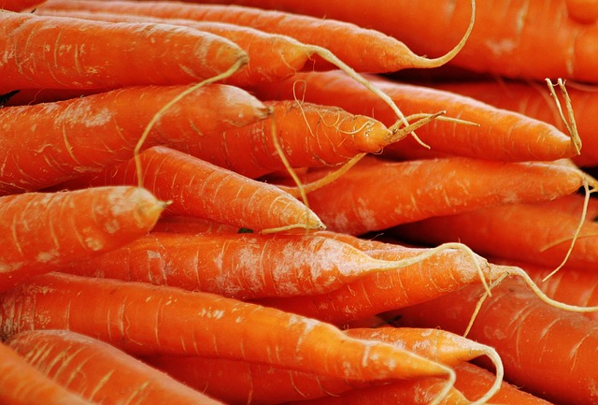
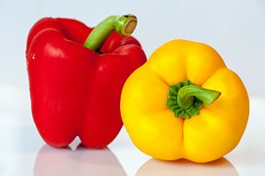
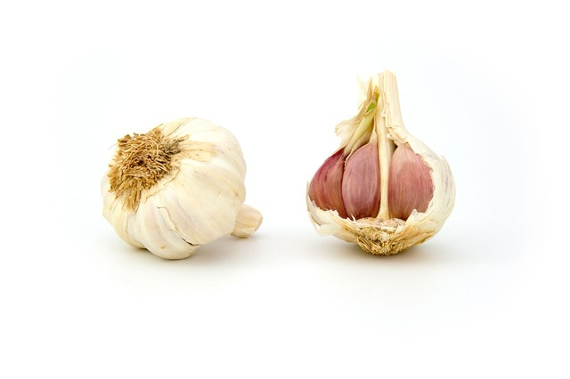
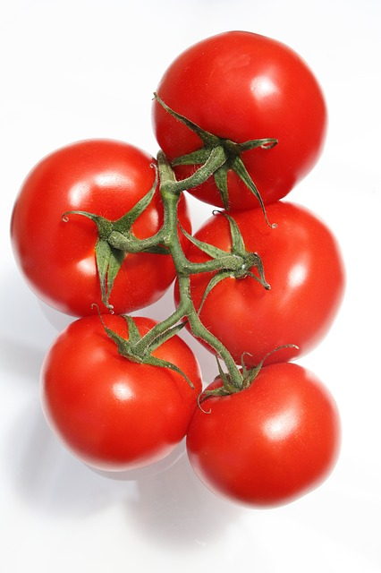
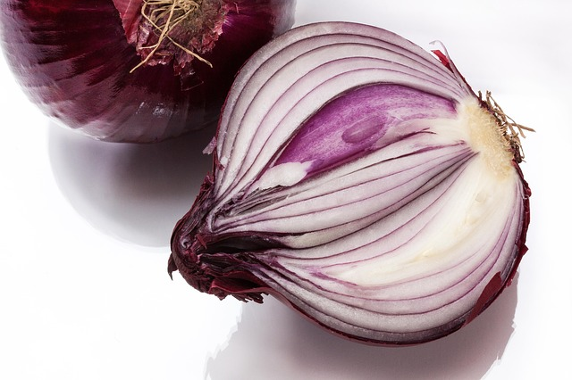
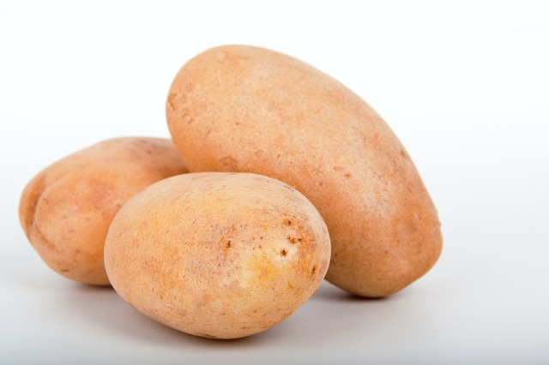
VERDURA
ZANAHORÍA
PEPINO
PIMIENTO
AJO
TOMATE
PATATAS
CEBOLLA

Slide 10
NAJDI 8 NÁZVŮ OVOCE:
1
2
8
3
A | D | R | F | G | H | B | O | L | C
P | D | N | M | A | N | O | P | M | S
P | I | A | B | V | K | C | E | L | E
W | F | R | E | S | A | P | R | E | M
R | N | A | R | I | Z | L | A | N | V
M | A | N | Z | A | N | A | T | G | J
C | E | J | A | D | F | T | O | U | J
U | V | A | J | O | R | A | J | A | M
W | Q | D | F | S | A | N | D | Í | A
M | E | F | L | I | M | Ó | N | T | B
4
7
6
5

Slide 11
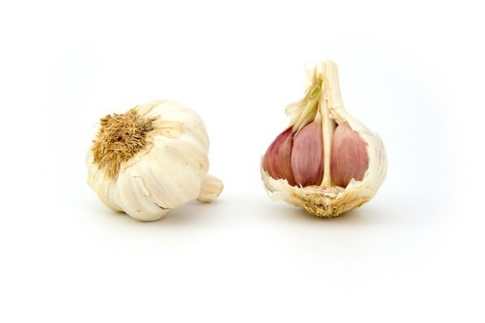
NAJDI 7 NÁZVŮ ZELENINY:
1
2
7
Z | D | P | I | M | I | E | N | T | O
A | C | E | B | O | L | L | A | O | S
N | I | P | B | V | K | C | J | M | E
A | F | I | E | S | A | P | O | A | M
H | A | N | O | H | O | R | A | T | V
O | A | O | Z | A | N | A | T | E | J
R | E | J | A | D | F | T | O | U | J
Í | V | P | A | T | A | T | A | S | M
A | Q | D | F | S | A | N | D | Í | A
S | C | F | H | J | L | O | O | T | B
6
3
5
4

Slide 12
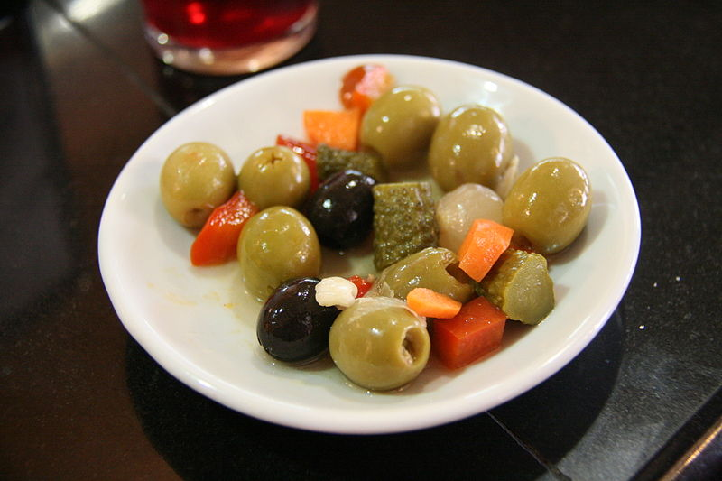
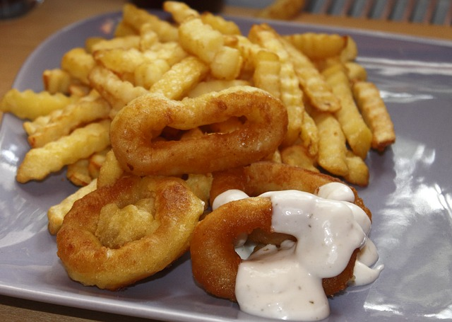
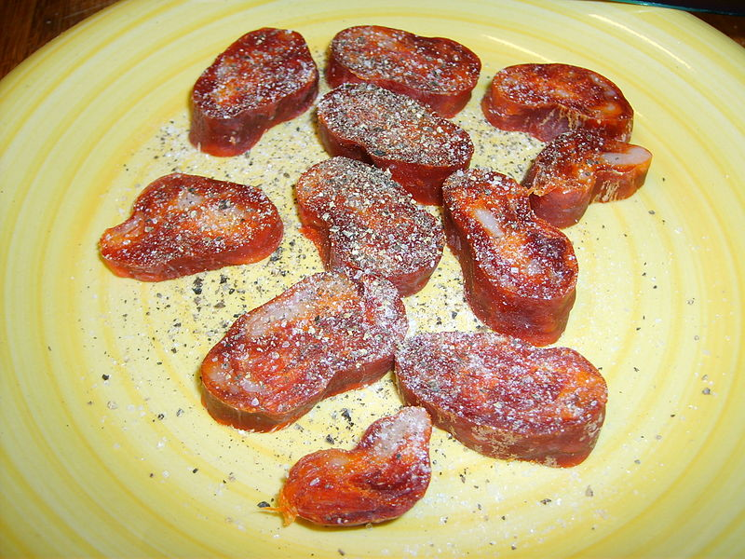
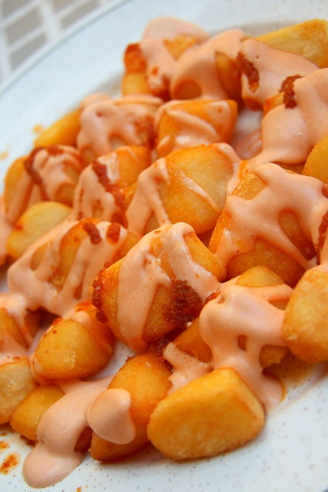
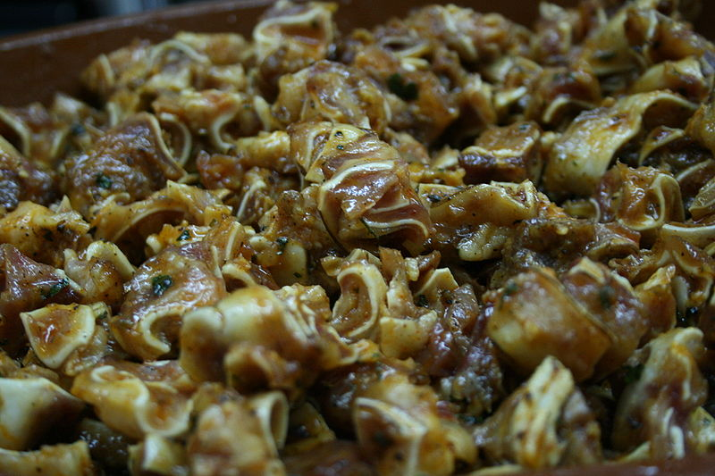
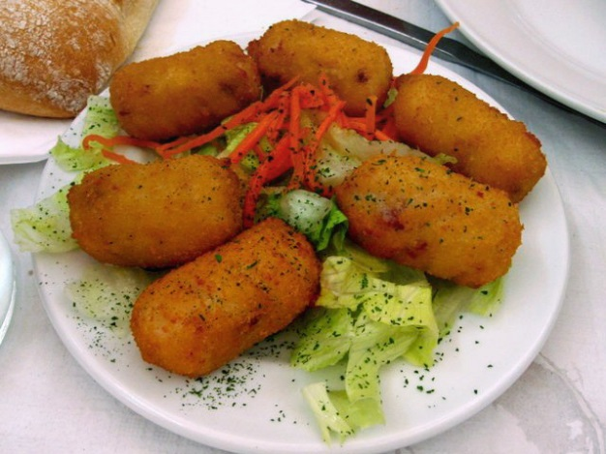
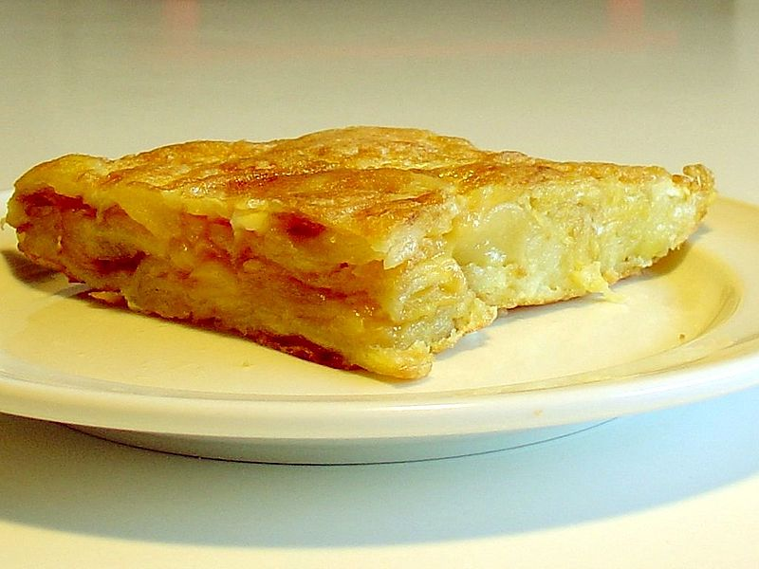
Qué TAPAS o COMIDAS TÍPICAS de Espaňa conoces?
CHORIZO
ACEITUNAS
CALAMARES
TORTILLA DE PATATAS
OREJAS DE CERDO
PATATAS BRAVAS
CROQUETAS

Slide 13
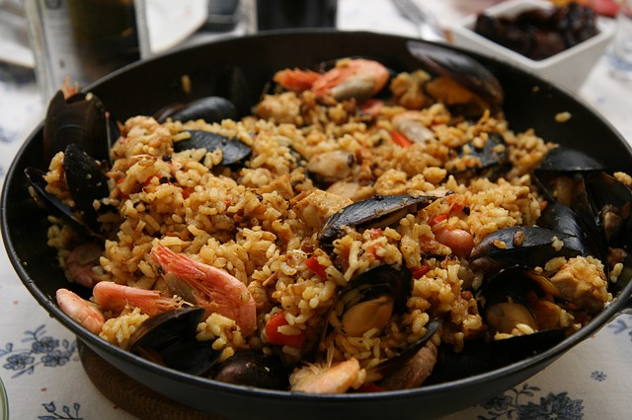
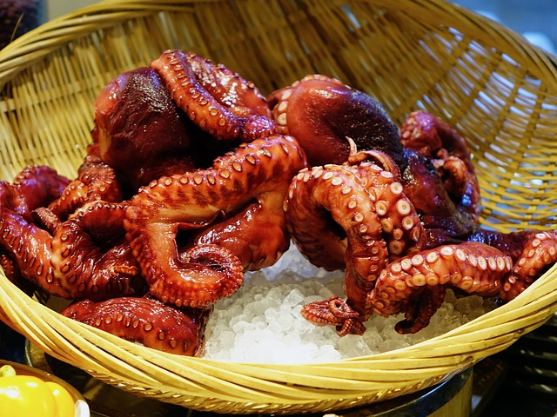
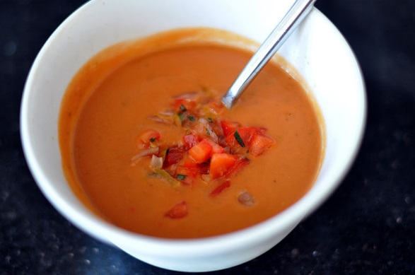
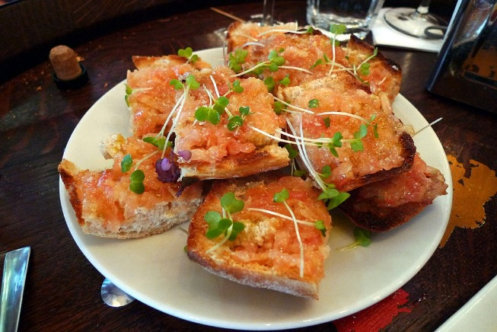
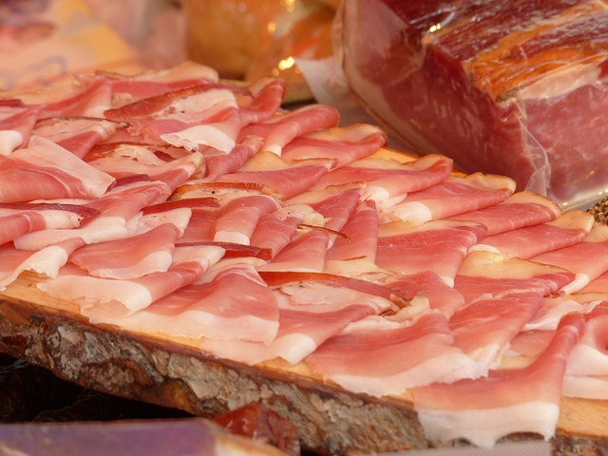
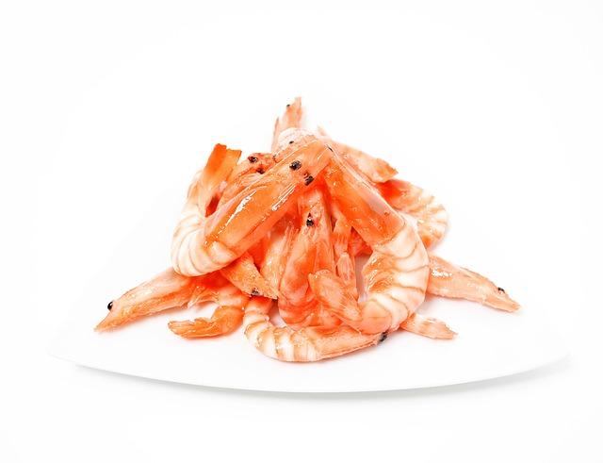
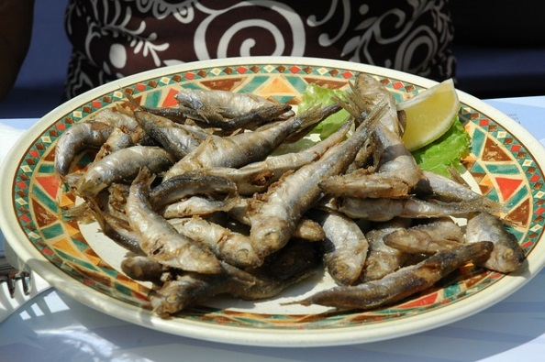
PAELLA
GAZPACHO
PULPO
SARDINAS
GAMBAS
PAN CON TOMATE
JAMÓN

Slide 14
RESPONDE A LAS PREGUNTAS:
¿COMES MUCHA FRUTA Y VERDURA?
¿QUÉ FRUTA O VERDURA TE GUSTA?
¿QUÉ FRUTA PODEMOS CULTIVAR EN NUESTRO PAÍS?
¿QUÉ FRUTA IMPORTAMOS?
¿HAS PROBADO ALGUNA VEZ UN PLATO ESPAŇOL?
¿PREFIERES CARNE O PESCADO Y MARISCO?

Slide 15
Obrázek 1: [cit. 2015-01-30] Dostupný pod licencí CC0 Public Domain / FAQ na WWW:
<http://pixabay.com/es/frutas-dulce-ex%C3%B3ticas-pi%C3%B1a-82524/>
autor: Volné pro komerční užití / Není nutné uvádět zdroj
Obrázek 2: [cit. 2015-01-30] Dostupný pod licencí CC0 Public Domain / FAQ na WWW:
<http://pixabay.com/cs/potraviny-zv%C3%AD%C5%99ata-vejce-316412/>
autor: Volné pro komerční užití / Není nutné uvádět zdroj
Obrázek 3: [cit. 2015-01-30] Dostupný pod licencí CC0 Public Domain / FAQ na WWW:
<http://pixabay.com/cs/%C4%8Derven%C3%A1-paprika-biologick%C3%BD-417106/>
autor: Volné pro komerční užití / Není nutné uvádět zdroj
Obrázek 4: [cit. 2015-01-30] Dostupný pod licencí Creative Commons na WWW:
<http://commons.wikimedia.org/wiki/File:White_cane_sugar.JPG>
autor: Fritzs
Obrázek 5: [cit. 2015-01-30] Dostupný pod licencí CC0 Public Domain / FAQ na WWW:
<http://pixabay.com/cs/r%C3%BD%C5%BEe-potraviny-zdrav%C3%A1-kuchyn%C4%9B-498688/>
autor: Volné pro komerční užití / Není nutné uvádět zdroj

Slide 16
Obrázek 6: [cit. 2015-01-30] Dostupný pod licencí CC0 Public Domain / FAQ na WWW:
<http://pixabay.com/cs/ryby-cejn-provence-sar-mo%C5%99e-595317/>
autor: Volné pro komerční užití / Není nutné uvádět zdroj
Obrázek 7: [cit. 2015-01-30] Dostupný pod licencí CC0 Public Domain / FAQ na WWW:
<http://pixabay.com/es/carne-parrilla-los-alimentos-448494/>
autor: Volné pro komerční užití / Není nutné uvádět zdroj
Obrázek 8: [cit. 2015-01-30] Dostupný pod licencí CC0 Public Domain / FAQ na WWW:
<http://commons.wikimedia.org/wiki/File:Manchego.jpg?uselang=cs>
Autor: Zerohund
Obrázek 9: [cit. 2015-01-30] Dostupný pod licencí Creative Commons na WWW:
<http://commons.wikimedia.org/wiki/File:Italian_olive_oil_2007.jpg>
autor: Alex Ex
Obrázek 10: [cit. 2015-01-30] Dostupný pod licencí CC0 Public Domain / FAQ na WWW:
<http://pixabay.com/cs/ku%C5%99e-brojler-maso-1140/>
autor: Volné pro komerční užití / Není nutné uvádět zdroj

Slide 17
Obrázek 11: [cit. 2015-01-30] Dostupný pod licencí CC0 Public Domain / FAQ na WWW:
<http://commons.wikimedia.org/wiki/File:Mj%C3%B8l.jpg>
autor: Ranveig
Obrázek 12: [cit. 2015-01-30] Dostupný pod licencí CC0 Public Domain / FAQ na WWW:
<http://commons.wikimedia.org/wiki/File:Milk-bottle.jpg?uselang=cs>
autor: FiveRings (talk). Original uploader was FiveRings at en.Wikipedia
Obrázek 13: [cit. 2015-01-30] Dostupný pod licencí CC0 Public Domain / FAQ na WWW:
<http://pixabay.com/cs/role-weizenbroetchen-pek%C3%A1rna-276774/>
autor: Volné pro komerční užití / Není nutné uvádět zdroj
Obrázek 14: [cit. 2015-01-30] Dostupný pod licencí Creative Commons na WWW:
<http://commons.wikimedia.org/wiki/File:Graciano_wine_from_Rioja.jpg?uselang=cs>
autor: Agne27

Slide 18
Obrázek 15: [cit. 2015-01-30] Dostupný pod licencí CC0 Public Domain / FAQ na WWW:
<http://pixabay.com/cs/madrid-%C5%A1pan%C4%9Blsko-museo-del-jam%C3%B3n-250090/>
autor: Volné pro komerční užití / Není nutné uvádět zdroj
Obrázek 16: [cit. 2015-01-30] Dostupný pod licencí CC0 Public Domain / FAQ na WWW:
<http://commons.wikimedia.org/wiki/File:Tuna_can_(2).jpg?uselang=cs>
autor: Pavel Ševela / Wikimedia Commons
Obrázek 17: [cit. 2015-01-30] Dostupný pod licencí CC0 Public Domain / FAQ na WWW:
<http://pixabay.com/cs/jam-p%C5%99%C3%ADpravky-sklenice-ovoce-428094/>
autor: Volné pro komerční užití / Není nutné uvádět zdroj
Obrázek 18: [cit. 2015-01-30] Dostupný pod licencí CC0 Public Domain / FAQ na WWW:
<http://pixabay.com/cs/ku%C5%99e-brojler-maso-1140/>
autor: Volné pro komerční užití / Není nutné uvádět zdroj
Obrázek 19: [cit. 2015-01-30] Dostupný pod licencí CC0 Public Domain / FAQ na WWW:
<http://pixabay.com/cs/potraviny-zv%C3%AD%C5%99ata-vejce-316412/>
autor: Volné pro komerční užití / Není nutné uvádět zdroj

Slide 19
Obrázek 20: [cit. 2015-01-30] Dostupný pod licencí CC0 Public Domain / FAQ na WWW:
<http://pixabay.com/es/frutas-dulce-ex%C3%B3ticas-pi%C3%B1a-82524/>
autor: Volné pro komerční užití / Není nutné uvádět zdroj
Obrázek 21: [cit. 2015-01-30] Dostupný pod licencí CC0 Public Domain / FAQ na WWW:
<http://commons.wikimedia.org/wiki/File:Italian_olive_oil_2007.jpg>
autor: Alex Ex
Obrázek 22: [cit. 2015-01-30] Dostupný pod licencí CC0 Public Domain / FAQ na WWW:
<http://pixabay.com/cs/r%C3%BD%C5%BEe-potraviny-zdrav%C3%A1-kuchyn%C4%9B-498688/>
autor: Volné pro komerční užití / Není nutné uvádět zdroj
Obrázek 23: [cit. 2015-01-30] Dostupný pod licencí CC0 Public Domain / FAQ na WWW:
<http://commons.wikimedia.org/wiki/File:White_cane_sugar.JPG>
autor: Fritzs
Obrázek 24: [cit. 2015-01-30] Dostupný pod licencí CC0 Public Domain / FAQ na WWW:
<http://pixabay.com/cs/madrid-%C5%A1pan%C4%9Blsko-museo-del-jam%C3%B3n-250090/>
autor: Volné pro komerční užití / Není nutné uvádět zdroj

Slide 20
Obrázek 25: [cit. 2015-01-30] Dostupný pod licencí Creative Commons na WWW:
<http://commons.wikimedia.org/wiki/File:Graciano_wine_from_Rioja.jpg?uselang=cs>
autor: Agne27
Obrázek 26: [cit. 2015-01-30] Dostupný pod licencí CC0 Public Domain / FAQ na WWW:
<http://commons.wikimedia.org/wiki/File:Mj%C3%B8l.jpg>
autor: Ranveig
Obrázek 27: [cit. 2015-01-30] Dostupný pod licencí CC0 Public Domain / FAQ na WWW:
<http://pixabay.com/cs/jahoda-ovoce-%C4%8Derven%C3%A1-539138/>
autor: Volné pro komerční užití / Není nutné uvádět zdroj
Obrázek 28: [cit. 2015-01-30] Dostupný pod licencí CC0 Public Domain / FAQ na WWW:
<http://pixabay.com/cs/citron-zral%C3%A9-%C4%8Derstv%C3%A9-split-citrus-566551/>
autor: Volné pro komerční užití / Není nutné uvádět zdroj
Obrázek 29: [cit. 2015-01-30] Dostupný pod licencí CC0 Public Domain / FAQ na WWW:
<http://pixabay.com/cs/p%C4%9Bkn%C3%BD-jablka-zelen%C3%A1-j%C3%ADst-zdrav%C4%9B-214170/>
autor: Volné pro komerční užití / Není nutné uvádět zdroj

Slide 21
Obrázek 30: [cit. 2015-01-30] Dostupný pod licencí CC0 Public Domain / FAQ na WWW:
<http://pixabay.com/cs/pomeran%C4%8De-ovoce-vitam%C3%ADny-428073/>
autor: Volné pro komerční užití / Není nutné uvádět zdroj
Obrázek 31: [cit. 2015-01-30] Dostupný pod licencí CC0 Public Domain / FAQ na WWW:
< http://pixabay.com/cs/potraviny-%C4%8Derstv%C3%A9-ovoce-zelen%C3%A1-2280/>
autor: Volné pro komerční užití / Není nutné uvádět zdroj
Obrázek 32: [cit. 2015-01-30] Dostupný pod licencí CC0 Public Domain / FAQ na WWW:
<http://pixabay.com/cs/kantalup-sladk%C3%BD-meloun-meloun-470252/>
autor: Volné pro komerční užití / Není nutné uvádět zdroj
Obrázek 33: [cit. 2015-01-30] Dostupný pod licencí CC0 Public Domain / FAQ na WWW:
<http://pixabay.com/cs/ban%C3%A1n-ovoce-%C5%BElut%C3%A1-tropick%C3%BD-161100/>
autor: Volné pro komerční užití / Není nutné uvádět zdroj
Obrázek 34: [cit. 2015-01-30] Dostupný pod licencí CC0 Public Domain / FAQ na WWW:
<http://pixabay.com/cs/modr%C3%A9-hrozny-samoz%C5%99ejm%C4%9B-modr%C3%A1-439302/>
autor: Volné pro komerční užití / Není nutné uvádět zdroj

Slide 22
Obrázek 35: [cit. 2015-01-30] Dostupný pod licencí CC0 Public Domain / FAQ na WWW:
<http://pixabay.com/cs/vodn%C3%AD-meloun-ovoce-%C4%8Derven%C3%A1-166842/>
autor: Volné pro komerční užití / Není nutné uvádět zdroj
Obrázek 36: [cit. 2015-01-30] Dostupný pod licencí CC0 Public Domain / FAQ na WWW:
<http://pixabay.com/cs/vinice-broskev-346325/>
autor: Volné pro komerční užití / Není nutné uvádět zdroj
Obrázek 37: [cit. 2015-01-30] Dostupný pod licencí CC0 Public Domain / FAQ na WWW:
<http://pixabay.com/cs/okurka-zeleniny-zelen%C3%A1-zahrada-18742/>
autor: Volné pro komerční užití / Není nutné uvádět zdroj
Obrázek 38: [cit. 2015-01-30] Dostupný pod licencí CC0 Public Domain / FAQ na WWW:
<http://pixabay.com/cs/paprika-zelenina-%C5%BElut%C3%A1-%C4%8Derven%C3%A1-421088/>
autor: Volné pro komerční užití / Není nutné uvádět zdroj
Obrázek 39: [cit. 2015-01-30] Dostupný pod licencí CC0 Public Domain / FAQ na WWW:
<http://pixabay.com/cs/mrkev-zelenina-potraviny-oran%C5%BEov%C3%BD-382686/>
autor: Volné pro komerční užití / Není nutné uvádět zdroj

Slide 23
Obrázek 40: [cit. 2015-01-30] Dostupný pod licencí CC0 Public Domain / FAQ na WWW:
<http://pixabay.com/cs/raj%C4%8De-klastr-dosp%C4%9Bl%C3%BD-%C4%8Derven%C3%A1-j%C3%ADdlo-473764/>
autor: Volné pro komerční užití / Není nutné uvádět zdroj
Obrázek 41: [cit. 2015-01-30] Dostupný pod licencí CC0 Public Domain / FAQ na WWW:
<http://pixabay.com/cs/cibule-allium-cepa-%C4%8Derven%C3%A1-cibule-276590/>
autor: Volné pro komerční užití / Není nutné uvádět zdroj
Obrázek 42: [cit. 2015-01-30] Dostupný pod licencí CC0 Public Domain / FAQ na WWW:
<http://pixabay.com/cs/%C4%8Desnek-ko%C5%99en%C3%AD-v%C5%AFn%C4%9B-chu%C5%A5-potraviny-1808/>
autor: Volné pro komerční užití / Není nutné uvádět zdroj
Obrázek 43: [cit. 2015-01-30] Dostupný pod licencí CC0 Public Domain / FAQ na WWW:
<http://pixabay.com/cs/hn%C4%9Bd%C3%A1-detail-potraviny-%C4%8Derstv%C3%A9-2795/>
autor: Volné pro komerční užití / Není nutné uvádět zdroj
Obrázek 44: [cit. 2015-01-30] Dostupný pod licencí CC0 Public Domain / FAQ na WWW:
<http://pixabay.com/cs/pomeran%C4%8De-ovoce-vitam%C3%ADny-428073/>
autor: Volné pro komerční užití / Není nutné uvádět zdroj

Slide 24
Obrázek 45: [cit. 2015-01-30] Dostupný pod licencí CC0 Public Domain / FAQ na WWW:
<http://pixabay.com/cs/ban%C3%A1n-ovoce-%C5%BElut%C3%A1-tropick%C3%BD-161100/>
autor: Volné pro komerční užití / Není nutné uvádět zdroj
Obrázek 46: [cit. 2015-01-30] Dostupný pod licencí CC0 Public Domain / FAQ na WWW:
< http://pixabay.com/cs/potraviny-%C4%8Derstv%C3%A9-ovoce-zelen%C3%A1-2280/>
autor: Volné pro komerční užití / Není nutné uvádět zdroj
Obrázek 47: [cit. 2015-01-30] Dostupný pod licencí CC0 Public Domain / FAQ na WWW:
<http://pixabay.com/cs/jahoda-ovoce-%C4%8Derven%C3%A1-539138/>
autor: Volné pro komerční užití / Není nutné uvádět zdroj
Obrázek 48: [cit. 2015-01-30] Dostupný pod licencí CC0 Public Domain / FAQ na WWW:
<http://pixabay.com/cs/p%C4%9Bkn%C3%BD-jablka-zelen%C3%A1-j%C3%ADst-zdrav%C4%9B-214170/>
autor: Volné pro komerční užití / Není nutné uvádět zdroj
Obrázek 49: [cit. 2015-01-30] Dostupný pod licencí CC0 Public Domain / FAQ na WWW:
<http://pixabay.com/cs/modr%C3%A9-hrozny-samoz%C5%99ejm%C4%9B-modr%C3%A1-439302/>
autor: Volné pro komerční užití / Není nutné uvádět zdroj

Slide 25
Obrázek 50: [cit. 2015-01-30] Dostupný pod licencí CC0 Public Domain / FAQ na WWW:
<http://pixabay.com/cs/vodn%C3%AD-meloun-ovoce-%C4%8Derven%C3%A1-166842/>
autor: Volné pro komerční užití / Není nutné uvádět zdroj
Obrázek 51: [cit. 2015-01-30] Dostupný pod licencí CC0 Public Domain / FAQ na WWW:
<http://pixabay.com/cs/citron-zral%C3%A9-%C4%8Derstv%C3%A9-split-citrus-566551/>
autor: Volné pro komerční užití / Není nutné uvádět zdroj
Obrázek 52: [cit. 2015-01-30] Dostupný pod licencí CC0 Public Domain / FAQ na WWW:
<http://pixabay.com/cs/okurka-zeleniny-zelen%C3%A1-zahrada-18742/>
autor: Volné pro komerční užití / Není nutné uvádět zdroj
Obrázek 53: [cit. 2015-01-30] Dostupný pod licencí CC0 Public Domain / FAQ na WWW:
<http://pixabay.com/cs/paprika-zelenina-%C5%BElut%C3%A1-%C4%8Derven%C3%A1-421088/>
autor: Volné pro komerční užití / Není nutné uvádět zdroj
Obrázek 54: [cit. 2015-01-30] Dostupný pod licencí CC0 Public Domain / FAQ na WWW:
<http://pixabay.com/cs/mrkev-zelenina-potraviny-oran%C5%BEov%C3%BD-382686/>
autor: Volné pro komerční užití / Není nutné uvádět zdroj

Slide 26
Obrázek 55: [cit. 2015-01-30] Dostupný pod licencí CC0 Public Domain / FAQ na WWW:
<http://pixabay.com/cs/%C4%8Desnek-ko%C5%99en%C3%AD-v%C5%AFn%C4%9B-chu%C5%A5-potraviny-1808/>
autor: Volné pro komerční užití / Není nutné uvádět zdroj
Obrázek 56: [cit. 2015-01-30] Dostupný pod licencí CC0 Public Domain / FAQ na WWW:
<http://pixabay.com/cs/cibule-allium-cepa-%C4%8Derven%C3%A1-cibule-276590/>
autor: Volné pro komerční užití / Není nutné uvádět zdroj
Obrázek 57: [cit. 2015-01-30] Dostupný pod licencí CC0 Public Domain / FAQ na WWW:
<http://pixabay.com/cs/hn%C4%9Bd%C3%A1-detail-potraviny-%C4%8Derstv%C3%A9-2795/>
autor: Volné pro komerční užití / Není nutné uvádět zdroj
Obrázek 58: [cit. 2015-01-30] Dostupný pod licencí CC0 Public Domain / FAQ na WWW:
<http://pixabay.com/cs/raj%C4%8De-klastr-dosp%C4%9Bl%C3%BD-%C4%8Derven%C3%A1-j%C3%ADdlo-473764/>
autor: Volné pro komerční užití / Není nutné uvádět zdroj
Obrázek 59: [cit. 2015-01-30] Dostupný pod licencí CC0 Public Domain / FAQ na WWW:
<http://commons.wikimedia.org/wiki/File:Plato_de_aceitunas_-_Toledo.JPG?uselang=cs>
autor: Tamorlan

Slide 27
Obrázek 60: [cit. 2015-01-30] Dostupný pod licencí CC0 Public Domain / FAQ na WWW:
<http://pixabay.com/cs/calamaris-francouz%C5%A1tina-mo%C5%99sk%C3%A9-plody-388365/>
autor: Volné pro komerční užití / Není nutné uvádět zdroj
Obrázek 61: [cit. 2015-01-30] Dostupný pod licencí CC0 Public Domain / FAQ na WWW:
<http://commons.wikimedia.org/wiki/File:Chorizo_(2510364627).jpg>
autor: Father.Jack from Coventry, UK
Obrázek 62: [cit. 2015-01-30] Dostupný pod licencí CC0 Public Domain / FAQ na WWW:
<http://commons.wikimedia.org/wiki/File:Orejas_de_cerdo_-_Cerca.jpg>
autor: Tamorlan
Obrázek 63: [cit. 2015-01-30] Dostupný pod licencí CC0 Public Domain / FAQ na WWW:
<http://commons.wikimedia.org/wiki/File:Croquettes_with_salad.jpg>
autor: Flickr.com user "deramaenrama„
Obrázek 64: [cit. 2015-01-30] Dostupný pod licencí CC0 Public Domain / FAQ na WWW:
<http://commons.wikimedia.org/wiki/File:Plato_de_patatas_bravas.jpg>
autor: orvalrochefort from Belgium

Slide 28
Obrázek 65: [cit. 2015-01-30] Dostupný pod licencí CC0 Public Domain / FAQ na WWW:
<http://commons.wikimedia.org/wiki/File:Tortilla_patatas.jpg>
autor: LLuisa Nunez on 19th of July 2005
Obrázek 66: [cit. 2015-01-30] Dostupný pod licencí CC0 Public Domain / FAQ na WWW:
<http://pixabay.com/cs/paella-%C5%A1pan%C4%9Blsko-%C4%8Derstv%C3%A9-chutn%C3%BD-371880/>
autor: Volné pro komerční užití / Není nutné uvádět zdroj
Obrázek 67: [cit. 2015-01-30] Dostupný pod licencí CC0 Public Domain / FAQ na WWW:
<http://commons.wikimedia.org/wiki/File:Gazpacho_(8894306052).jpg>
autor: cyclonebill from Copenhagen, Denmark
Obrázek 68: [cit. 2015-01-30] Dostupný pod licencí CC0 Public Domain / FAQ na WWW:
<http://pixabay.com/cs/chobotnice-mo%C5%99sk%C3%A9-plody-mo%C5%99e-oce%C3%A1n-489868/>
autor: Volné pro komerční užití / Není nutné uvádět zdroj
Obrázek 69: [cit. 2015-01-30] Dostupný pod licencí CC0 Public Domain / FAQ na WWW:
<http://commons.wikimedia.org/wiki/File:Bar_Pepito,_Pentonville,_London_(4752264997).jpg>
autor: Ewan Munro from London, UK

Slide 29
Obrázek 70: [cit. 2015-01-30] Dostupný pod licencí CC0 Public Domain / FAQ na WWW:
<http://pixabay.com/cs/va%C5%99en%C3%A9-krevety-mo%C5%99sk%C3%A9-plody-krevety-71099/>
autor: Volné pro komerční užití / Není nutné uvádět zdroj
Obrázek 71: [cit. 2015-01-30] Dostupný pod licencí CC0 Public Domain / FAQ na WWW:
<http://pixabay.com/cs/%C5%A1unka-klob%C3%A1sa-prodej-stojan-maso-116754/>
autor: Volné pro komerční užití / Není nutné uvádět zdroj
Obrázek 72: [cit. 2015-01-30] Dostupný pod licencí CC0 Public Domain / FAQ na WWW:
<http://pixabay.com/cs/sardinky-j%C3%ADst-ryby-ve%C4%8De%C5%99et-va%C5%99it-504792/>
autor: Volné pro komerční užití / Není nutné uvádět zdroj

